Slide 1
Алгоритм шифрования ГОСТ 28147-89

Slide 2
Данный алгоритм симметричного шифрования был разработан в СССР и в качестве стандарта утвержден в 1989 году.
Он считается достаточно стойким и широко используется в России теми предприятиями и организациями, которым, в силу особенностей сферы их деятельности, необходимо применять сертифицированные средства криптографической защиты данных (это государственные и военные структуры, организации банковской сферы и т. д.).
Этот шифр преобразует сообщение 64-битными блоками, преобразование осуществляется в соответствии со схемой Фейстеля в 32 раунда, размер ключа — 256 бит.
Алгоритм предусматривает 4 режима работы:
· режим простой замены;
· режим гаммирования;
· режим гаммирования с обратной связью;
· режим выработки имитовставки.

Slide 3
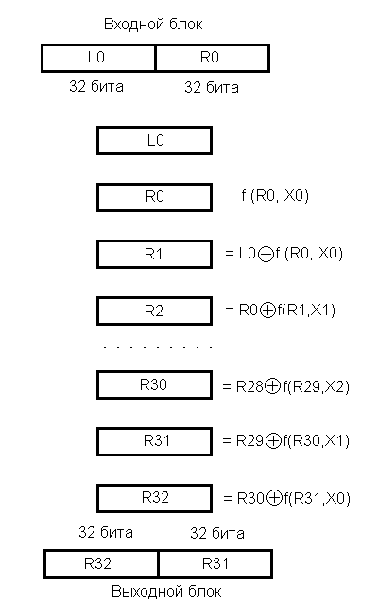
1) Правый полублок Ri-1 складывается по модулю 2³² (сложение 32-разрядных двоичных значений без переноса старшего разряда) с раундовым ключом Kj.
2) Далее выполняется подстановка, задаваемая таблицами So, ..., S7, и полученное значение преобразуется с помощью циклического сдвига влево на 11 позиций.
3) После этого выполняется побитное сложение по модулю 2 с левым полублоком Li-1 и перестановка полублоков.
Алгоритм шифрования ГОСТ 28147-89
(режим простой замены)

Slide 4
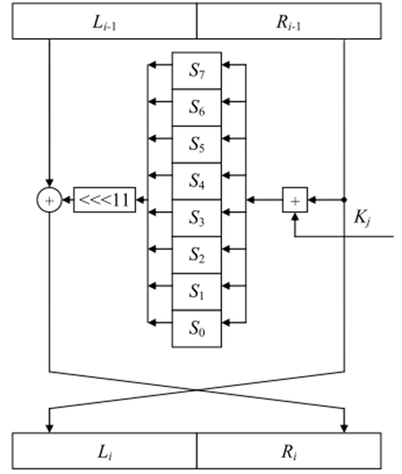
Расписание использования раундовых ключей формируется следующим образом.
256-битный секретный ключ K представляется в виде сцепления 8-ми 32-битных подключей.
На первом раунде берется 0-й подключ, на втором — 1-й и т. д., на 9-м раунде опять используется 0-й подключ, на 24-м — 7-й, а вот на 25-м раунде преобразования вновь используется 7-й и далее ключи используются в обратном порядке.
Иными словами, номер раундового ключа j зависит от номера раунда i следующим образом:
j = (i - 1)mod 8 для 1 < i < 24,
j = (32 - i)mod 8 для 25 < i < 32.

Slide 5
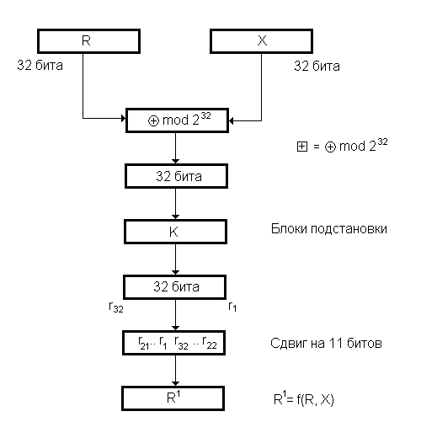
Таблица подстановок Si представляет собой вектор с 16-ю 4-битовыми элементами.
Из нее берется элемент, номер которого совпадает со значением Ri, пришедшим на вход подстановки.
Надо отметить, что значения таблиц подстановки не определены стандартом, как это сделано, например, в шифре DES.
В то же время стойкость алгоритма существенно зависит от их правильного выбора.
Считается, что конкретные значения этих таблиц должны храниться в секрете и это своеобразные ключевые элементы, которые являются общими для всей организации или подразделения и редко изменяются.
Функция преобразования f(R,X) в алгоритме ГОСТ 28147-89

Slide 6
По сравнению с шифром DES у ГОСТ 28147-89 есть следующие достоинства:
существенно более длинный ключ (256 бит против 56 у шифра DES), атака на который путем полного перебора ключевого множества на данный момент представляется невыполнимой;
простое расписание использования ключа, что упрощает реализацию алгоритма и повышает скорость вычислений.
Режим простой замены чересчур простой и имеет существенные недостатки:
- одна ошибка в шифрованном блоке искажает все биты этого блока;
- при шифровании одинаковых блоков открытого текста получаются одинаковые блоки шифротекста, что может дать определенную информацию криптоаналитику.
Таким образом, применять ГОСТ 28147—89 в режиме простой замены желательно лишь для шифрования ключевых данных.

Slide 7
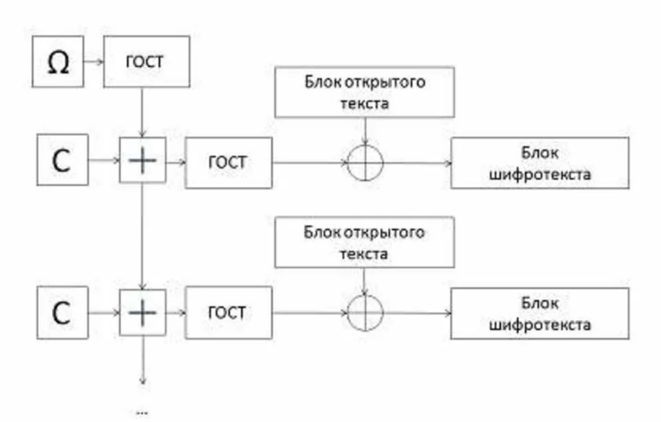
Режим гаммирования

Slide 8
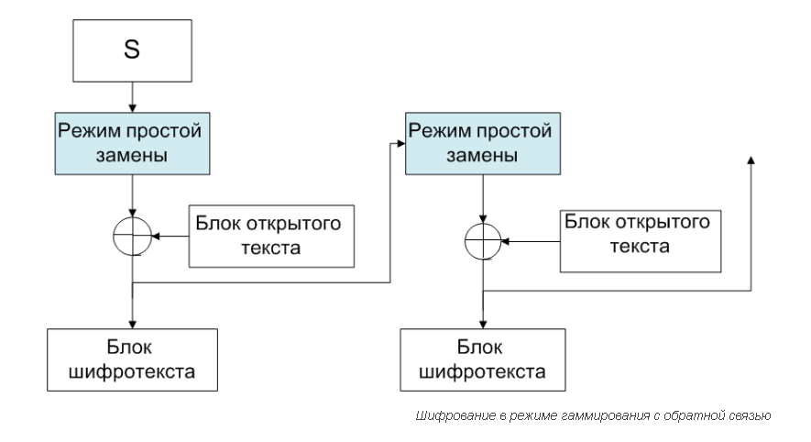
Режим гаммирования с обратной связью

Slide 9
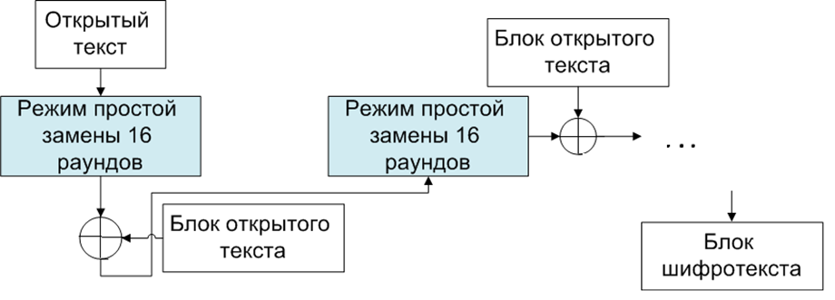
Режим имитовставки

Slide 10
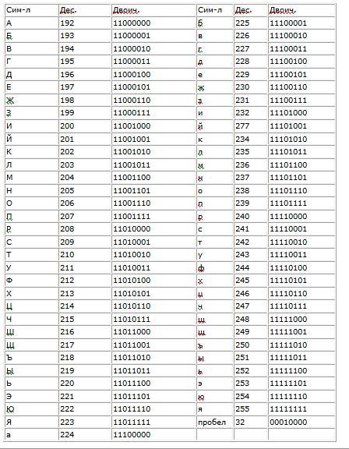
Приложение. Символы кириллицы (альтернативная кодовая таблица ASCII)

Slide 11
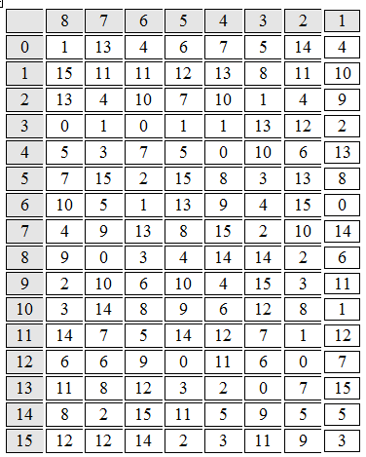
Приложени. Блок подстановки в алгоритме шифрования ГОСТ 28147-89

